Slide 1
Vzdělávací oblast:
Matematika a její aplikace
Stupeň základního vzdělávání:
1.
Vzdělávací obor:
Matematika a její aplikace
Tematický okruh:
Geometrie v rovině a prostoru
Téma:
obsah obdélníka
Autor:
MGR. Hana Slaná
Období vzniku:
srpen 2011
Určeno pro ročník:
5.
Anotace:
Prezentace je určena k výuce obsahu obdélníka.

Slide 2

VY_42_INOVACE_25_Obsah obdélníka
Obsah obdélníka

Slide 3
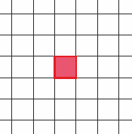
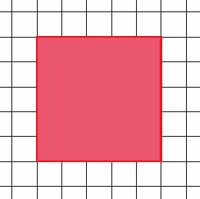
Už víme, že když určujeme obsah čtverce,
zjišťujeme, kolik čtverečků 1 x 1 obsahuje.
Známe i jednotky obsahu: mm², cm², dm², m², km².

Slide 4
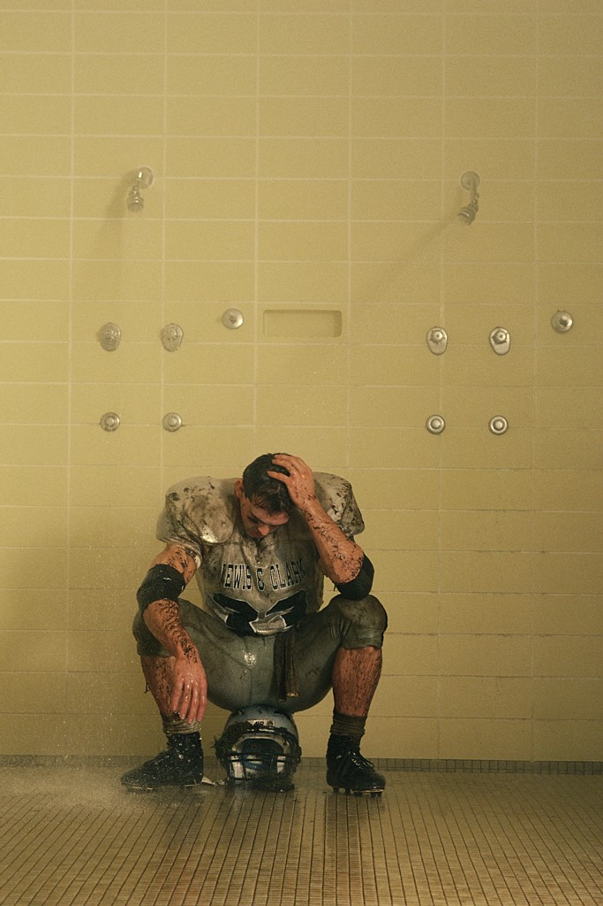
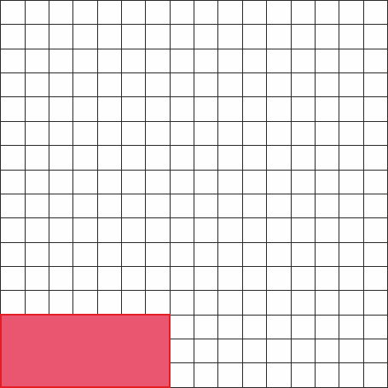
U obdélníka je to stejné.
Načrtni a vybarvi obdélník
o velikosti 7 cm x 3 cm.
Kolik čtverců 1x1cm se do něj vejde?
Jak velkou plochu zabírá?

Slide 5
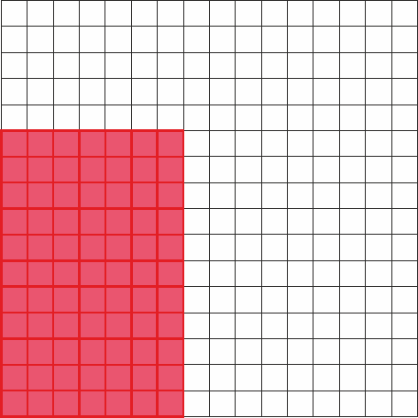
Kolik čtverců 1x1 cm se do tohoto obdélníka vejde?
Tento obdélník má obsah 77 čtverečků o velikosti 1x1 cm.
To znamená 77 cm².

Slide 6
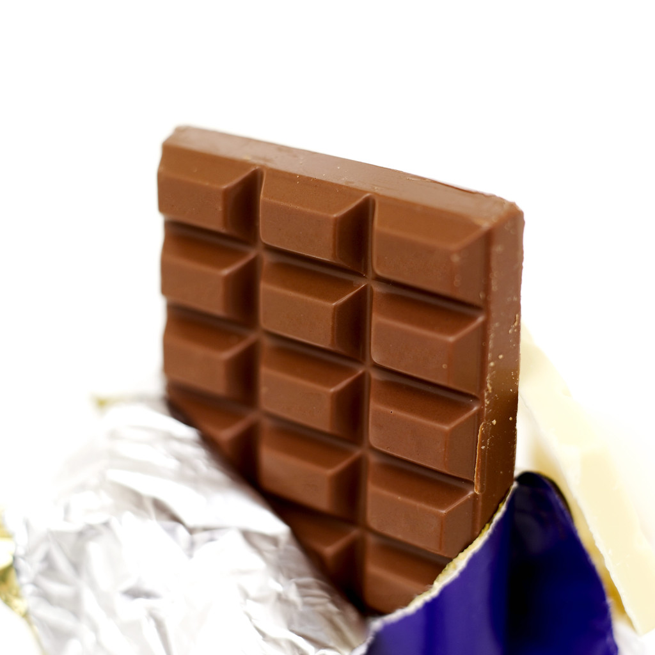
Jestliže spočítáme, kolik čtverců 1x1 cm se do obrazce vejde,
vypočítáme jaký má OBSAH. Jak jednoduše vypočítáš počet čtverců?
7 cm . 11 cm = 77 cm²
Obsah obdélníka je 77 cm^{2.}
S = a.b

Slide 7
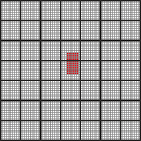
Úplně stejně počítáme s jednotkou mm^{2.}
1mm x 1 mm =1 mm²
Vypočti obsah obdélníka
o stranách 6 mm a 11 mm.

Slide 8
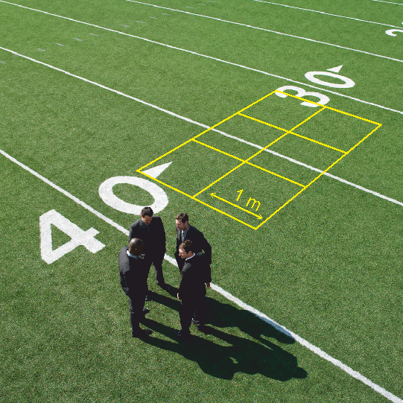
Nebo m^{2.}
1m x 1 m =1 m²
Vypočti obsah obdélníka
o stranách 2 m a 3 m.

Slide 9
Použité zdroje:
Microsoft - http://office.microsoft.com
CorelDraw!

